Slide 1



Slide 2

Модуль 6: КЕРУВАННЯ РЕСУРСАМИ
Ресурси людини

Slide 3

РЕСУРСИ ЦЕ ЩО?
ЦЕ ТЕ, ЗАВДЯКИ ЧОМУ МИ ФУНКЦІОНУЄМО І ДОБРЕ (АБО Ж НЕ ДУЖЕ) СЕБЕ ЧУЄМО

Slide 4
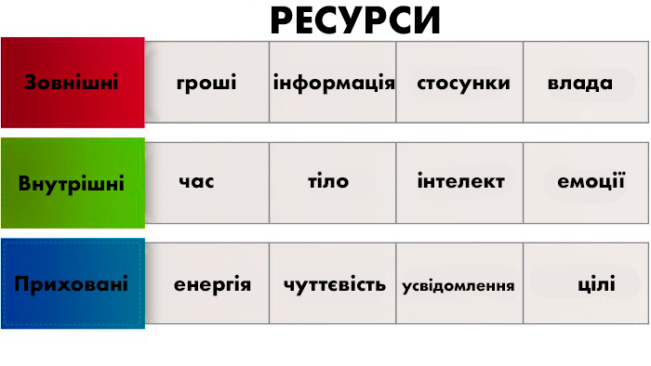
ЯКІ ВОНИ Є?

Slide 5
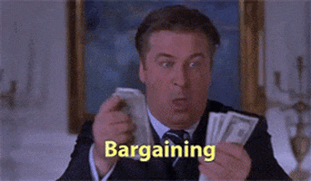
ЩОБ ЩОСЬ СТВОРИТИ, ТРЕБА ЩОСЬ ВКЛАСТИ
ЧИМ БІЛЬШЕ В НАС РЕСУРСУ, ТИМ БІЛЬШЕ МИ МОЖЕМО ЗРОБИТИ

Slide 6

ЛЮДИНА МОЖЕ “ВИГОРАТИ”???
ЦЕ СТАН, КОЛИ НЕ ВИСТАЧАЄ РЕСУРСУ НА НОРМАЛЬНЕ ФУНКЦІОНУВАННЯ

Slide 7
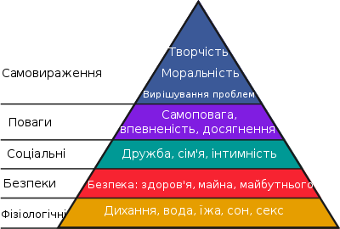
МАСЛОУ НЕ БУВ ФАРАОНОМ, АЛЕ МАВ ПІРАМІДУ
ПІРАМІДА МАСЛОУ ОПИСУЄ ПОТРЕБИ ЛЮДИНИ В СУСПІЛЬСТВІ

Slide 8
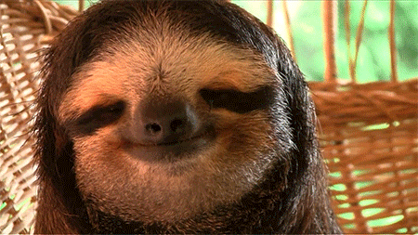
ЯК ПОПОВНИТИ СВОЇ РЕСУРСИ
Позбавитися від зайвого
Поповнюємо запаси
Список того, що любиш

Slide 9
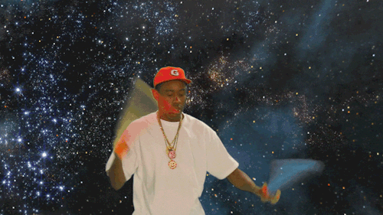
ПРАКТИКА!

